Slide 1
CLASE 3 RASPBERRY PI
JORGE ORLANDO MIRANDA ÑAHUI

Slide 2
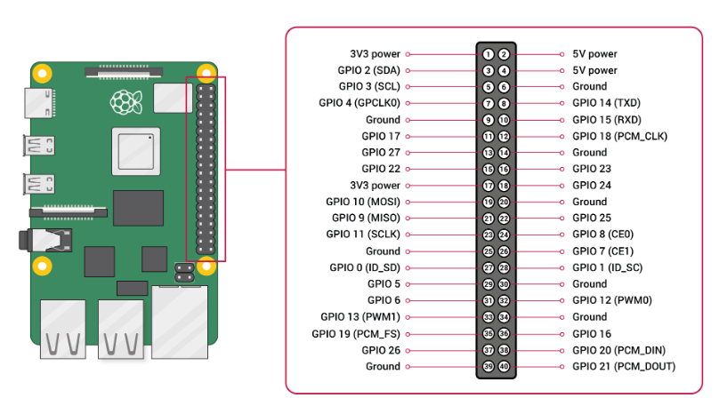
GPIO

Slide 3
BUCLE FOR
Un bucle for es un bucle que repite el bloque de instrucciones un número predeterminado de veces. El bloque de instrucciones que se repite se suele llamar cuerpo del bucle y cada repetición se suele llamar iteración.
for variable in iterable:
cuerpo del for

Slide 4
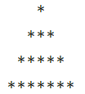
EJEMPLO1
REALIZA UN CODIGO MEDIANTE EL BUCLE “FOR” Y QUE EL PROGRAMA PIDA QUE SE LE INGRESE LA ALTURA CON EL FIN DE MOSTRAR LO SIGUIENTE:
RESULTADO
INGRESAR ALTURA
H=4

Slide 5
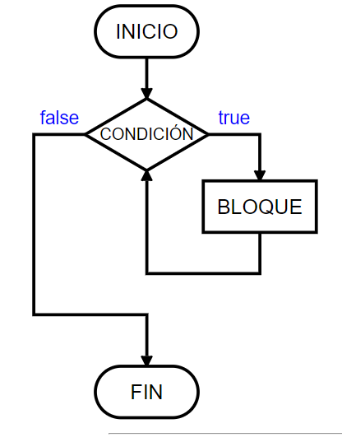
BUCLE WHILE
DIAGRAMA DE FLUJO
CONDICIÓN A EVALUAR
INSTRUCCIONES A EJECUTAR

Slide 6
BUCLE WHILE
Un bucle while permite repetir la ejecución de un grupo de instrucciones mientras se cumpla una condición (es decir, mientras la condición tenga el valor True).
while condición :
cuerpo del while

Slide 7
ORGANIZÁCIÓN DE UN MODULO
mimodulo.py
Uso de la función funcion1 de modulo mimodulo
def funcion1(x):
val=2*x
return val
import mimodulo
y=mimodulo.funcion1(20)
def funcion2():
print(“PYTHON”)
VARIABLE1=“2020”
from mimodulo import funcion1
y=funcion1(20)

Slide 8
MODULO time
Modulo que contiene funciones relacionados al manejo del recurso del tiempo
sleep : método que permite suspender la ejecución de un proceso un determinado tiempo expresado en segundos.
time: Método que permite determinar el tiempo que ha transcurrido desde la época 1 de enero del 1970 a las 00:00:00 horas .
sleep(tiempo)
T1=time.time()

Slide 9
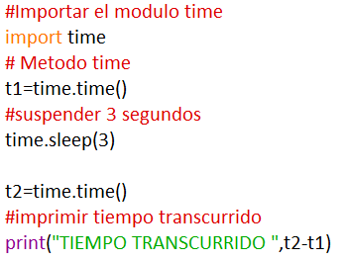
MODULO time
En este ejemplo se utiliza la función sleep y la función time del modulo time
EJEMPLO
RESULTADO

Slide 10
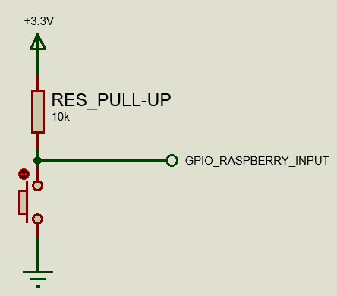
LECTURA PULSADOR
GPIO con conexión a resistencia externa PULL-UP
CUANDO NO SE PRESIONA , EL VALOR DEL GPIO ES HIGH o 1
CUANDO SE PRESIONA , EL VALOR DEL GPIO ES LOW o 0

Slide 11
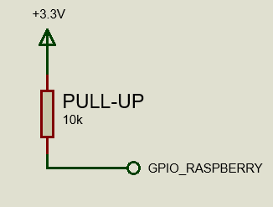
RESISTENCIAS PULL-UP
RESISTENCIA CONECTADO A TENSIÓN POSITIVA
Podemos usar una resistencia interna PULL-UP en la Raspberry con el fin de usar una resistencia externa
GPIO.setup(canal, GPIO.IN, pull_up_down=GPIO.PUD_UP)

Slide 12
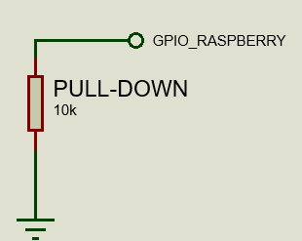
RESISTENCIAS PULL-DOWN
RESISTENCIA CONECTADO A TENSIÓN NEGATIVA
Podemos usar una resistencia interna PULL-DOWN en la Raspberry con el fin de usar una resistencia externa
GPIO.setup(canal, GPIO.IN, pull_up_down=GPIO.PUD_DOWN)

Slide 13
LISTAS
Lista=[20,50,10,-20]
Lista
valor
20 | 50 | 10 | -20
index
0 | 1 | 2 | 3

Slide 14
SLICING EN LISTAS
Indexación positiva
Lista=[20,50,10,-20]
Lista
.Lista_nueva = Lista [1:3:1]
valor
20 | 50 | 10 | -20
index
0 | 1 | 2 | 3
.Lista_nueva =[50,10]

Slide 15
PROGRAMACIÓN FUNCIONAL
Las funciones permiten encapsular un conjunto de instrucciones que realizaran alguna tarea en especifica , de acuerdo a la aplicación se crearan funciones que reciban uno o mas argumentos , que retornen uno o mas valores o que simplemente no reciban argumento ni retornen algún valor en especifico .

Slide 16
FUNCIONES
En Python es posible pasarle varios argumentos a una función y también retornar múltiples salidas .
FUNCIÓN
ARGUMENTOS
SALIDAS

Slide 17
FUNCIÓN SIN ARGUMENTOS
SIN RETURN
Las funciones sin argumentos se define mediante la siguiente sintaxis
def función():
codigo1
codigo 2
codigo 3
codigo 4
Funcion()
Su uso se da cuando solo se requiere hacer una tarea en especifica sin recibir ni devolver nada

Slide 18
FUNCIÓN CON ARGUMENTOS
SIN RETURN
Las funciones sin argumentos se define mediante la siguiente sintaxis
Función que recibe argumentos pero no retorna nada
función()
def función(argumento):
codigo1
codigo 2
codigo 3
codigo 4
argumento
Su uso se da cuando se requiera hacer una tarea en especifica en base a uno o mas argumentos

Slide 19
RETURN
Palabra reservada que retorna uno o mas valores al finalizar una función.
Su uso principal es cuando queremos que retornar algún valor que es el resultado de alguna operación sobre parámetros que se encuentran como entradas.

Slide 20
SENSOR
¿Cómo medir la distancia de un objeto con respecto a una referencia?
¿Cómo medir la temperatura ?
¿Cómo determinar la velocidad a la cual gira el rotor de un motor ?
Dependiendo de la naturaleza de la variable a registrar se tendrá que elegir un dispositivo adecuado llamado sensor

Slide 21
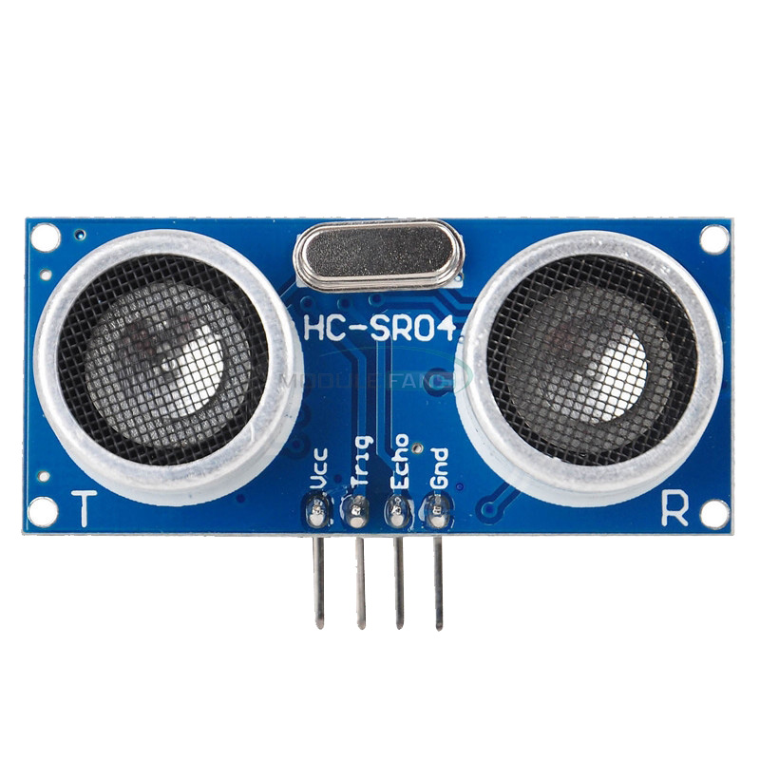
SENSOR DE ULTRASONIDO
El sensor emite unas ondas de ultrasonido por el canal de transmisión
El sensor recibe dichas ondas de ultrasonido por el canal de recepcion (“si en caso la onda encontró un objeto en frente”)

Slide 22
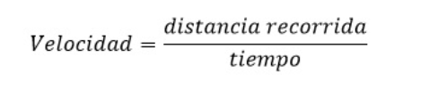
SENSOR DE ULTRASONIDO
REQUIERE ALIMENTACION PARA SU FUNCIONAMIENTO
MODELO HC-SR04

Slide 23
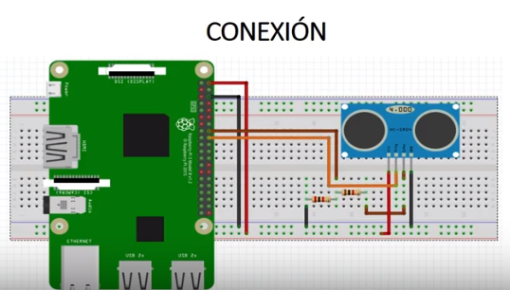
CIRCUITO

Slide 24
PAQUETES
Los paquetes permiten estructurar diferentes módulos , la organización de los módulos dentro un paquete sigue un orden jerárquico basado en sub paquetes .

Slide 25
ORGANIZACIÓN DE UN PAQUETE
PAQUETE
IMPORTAR EL MODULO
moduloB
__init__.py
__init__.py
PAQUETE1
moduloA.py
from PAQUETE.PAQUETE2 import moduloB
__init__.py
PAQUETE2
moduloB.py

Slide 26
PAQUETE RPi
El paquete RPi contiene el modulo llamado GPIO que almacena funciones y clases que permiten al interprete de Python interactuar con los pines GPIO del raspberry

Slide 27
ORGANIZACIÓN DE UN PAQUETE
RPi
IMPORTAR EL MODULO
GPIO
__init__.py
Import Rpi.GPIO as GPIO
GPIO.py
El keyword as se usa para utilizar un sobrenombre en lugar del nombre original

Slide 28
SEÑAL PWM
PWM (MODULACIÓN POR ANCHO DE PULSO)
SEÑAL CON PERIODO O FRECUENCIA CONSTANTE
SEÑAL CON CAMBIOS ABRUPTOS DE ALTO A BAJO Y DE BAJO A ALTO

Slide 29
SEÑAL PWM
Volt
Ton:Tiempo de encendido
Toff:Tiempo de apagado
T:Periodo de la señal
F: 1/T frecuencia de la señal
Ton
Toff
12V
t
T
T

Slide 30


SEÑAL PWM
Voltios
CICLO DE TRABAJO
0-100 %
DC=$\frac{Ton}{T}$
Ton
Toff
DC=100*$\frac{Ton}{T}$%
12V
t
T
T

Slide 31

CONTROL DE ANCHO DE PULSO
En la generación de la señal PWM , el periodo es constante , lo que varia es el tiempo de encendido.
El ciclo de trabajo indica la relación que hay entre el tiempo de encendido sobre todo el tiempo (periodo) de la señal .
A mayor tiempo de encendido , mayor es el ciclo de trabajo
DC=100*$\frac{Ton}{T}$%

Slide 32

SEÑAL PWM
CICLO DE TRABAJO
0-100 %
DC=100*$\frac{Ton}{T}$%
Voltios
Ton
Toff
A
Vprom=A*DC
Vprom
t
T
T

Slide 33
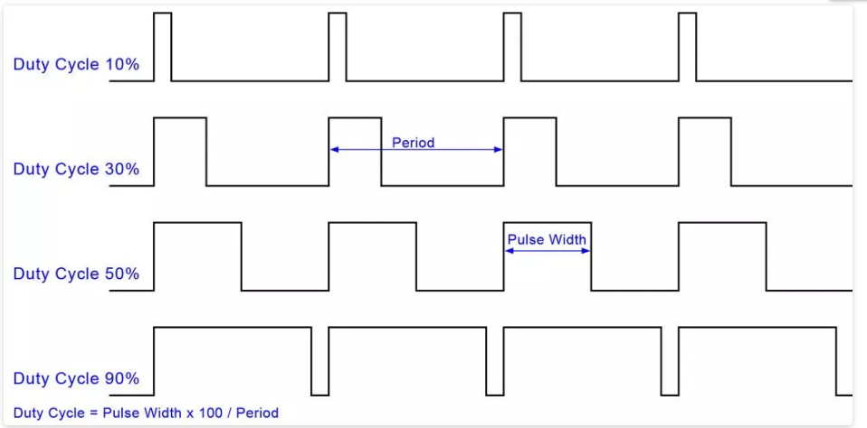
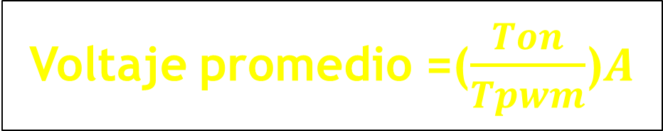
PWM
Voltaje promedio =($\frac{Ton}{Tpwm}$)$A$
A⬄voltaje de alimentación
Ton⬄Tiempo de encendido
Tpwm⬄Tiempo de la onda completa

Slide 34
MOTOR DC
La señal PWM permite variar la velocidad de un motor DC , debido a que la velocidad de un motor DC esta en relación directa con el voltaje promedio o continua que se le alimenta al motor DC.
MAYOR CICLO DE TRABAJO
MAYOR VELOCIDAD DEL MOTOR DC

Slide 35
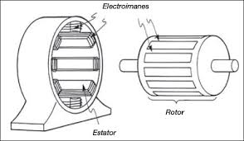
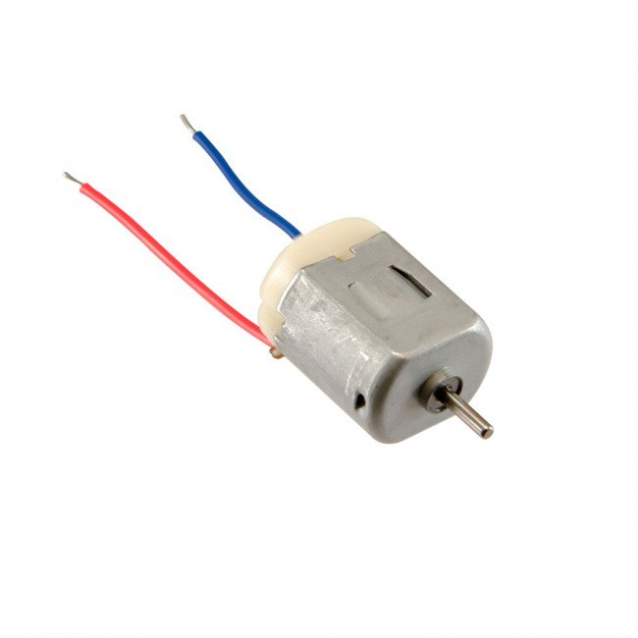
MOTOR DC
Es un actuador eléctrico que convierte la energía eléctrica en energía mecánica
Esta compuesto por un ESTATOR Y ROTOR
Son alimentados mediante una fuente de alimentación continua
Motor de corriente continua

Slide 36

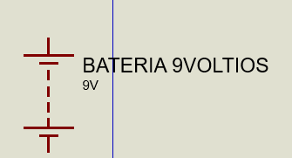
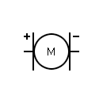
MOTOR DC
+ ⬄ POSITIVO
- ⬄ NEGATIVO
BATERIA DC
SIMBOLOGIA
MOTOR DC
SIMBOLOGIA

Slide 37
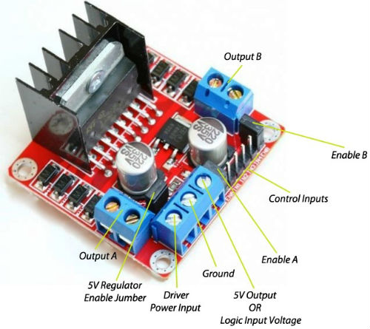
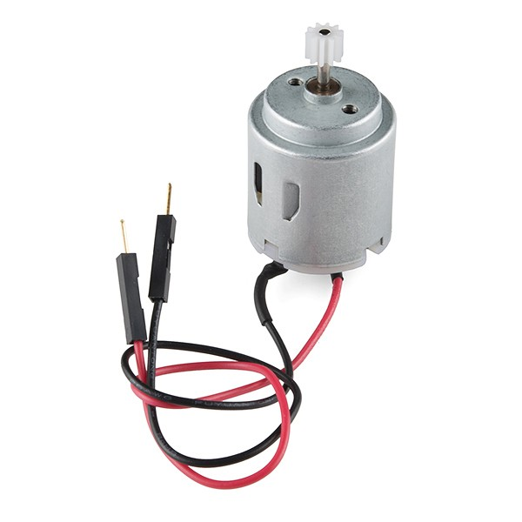
DRIVER L298
Permite poder varias su velocidad, cambiar el sentido de giro del motor(horario o anti horario) mediante el uso de 3 pines
ENA,IN1,IN2

Slide 38
VARIAR VELOCIDAD DE MOTOR DC
SEÑAL PWM
DEL GPIO
SEÑAL PWM
PARA EL MOTOR DC
RASPBERRY PI
4
DRIVER
L298
MOTOR
DC
SENTIDO DEL GIRO
ALIMENTACIÓN
PARA EL MOTOR

Slide 39
PWM RASPBERRY PI
GPIO 12 , GPIO 13 , GPIO 18
y el GPIO 19 ofrecen los pines que implementan el hardware necesario para generar señales PWM.

Slide 40
CLASE PWM – RPi.GPIO
La clase PWM permite crear un objeto , donde se le tiene que pasar dos argumentos : canal y frecuencia del PWM .
INSTANCIAR UN OBJETO DE LA CLASE PWM
pw=GPIO.PWM(canal,frequencia)

Slide 41
MÉTODOS DE LA CLASE PWM
Al crear un objeto de la clase PWM , este objeto hereda los métodos y atributos de la clase PWM.
Método start()
Método ChangeFrequency(freq)

Slide 42
MÉTODOS DE LA CLASE PWM
Al crear un objeto de la clase PWM , este objeto hereda los métodos y atributos de la clase PWM.
Método start(dc)
Inicia el PWM con ciclo de trabajo igual a dc
Método ChangeFrequency(freq)

Slide 43
MÉTODOS DE LA CLASE PWM
METODO PARA CAMBIAR EL CICLO DE TRABAJO 0 – 100 %
Método ChangeDutyCycle(dc)
Método stop()
Método para detener la generación de señal PWM

